Slide 1
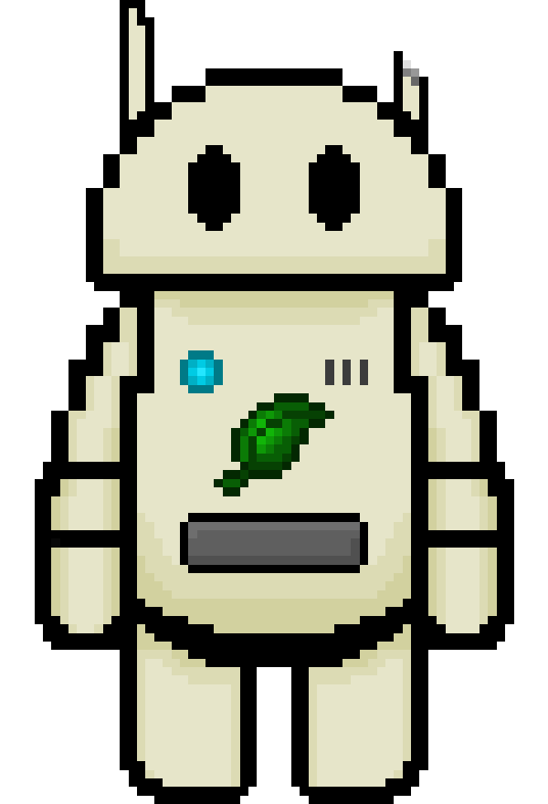
RE:LIFE : Un Projet NSI pour l'Environnement
Découvrez RE:LIFE, un jeu en pixel art 2D qui plonge le joueur dans un univers post-apocalyptique inspiré de Wall-E. Incarnez un petit robot nettoyeur et redonnez vie à une planète ravagée par la pollution.
1
Concept Clé
Jeu 2D en pixel art où un robot nettoie une planète polluée pour abaisser un indice de pollution et restaurer l'environnement.
2
État Actuel
Menu fonctionnel, introduction animée, dialogues interactifs, déplacement du robot et système d'inventaire déjà implémentés. Le jeu est en cours de développement.

Slide 2


Architecture du Projet
L'organisation du code est cruciale pour un projet d'une telle envergure. RE:LIFE s'appuie sur une architecture modulaire, facilitant la collaboration et l'évolution.
interface_accueil.py
main.py
assets
Organisation des Fichiers
sounds
main.py → Le cœur de l'application, gérant la logique principale.
Interface_principal.py → Gère l'interface et les fonctionnalités du menu principal.
classes/ → Contient toutes les définitions de classes (dialogue.py, humain.py, objets.py, tile.py).
assets/ → Regroupe toutes les ressources du jeu (images, sons, tuiles, sprites).
earth
humanoid
police
tiles
images
classes
Avantages de la POO
classe_dialogue.py
Code plus lisible et structuré.
Composants réutilisables, réduisant la duplication.
Facilite les modifications et l'ajout de nouvelles fonctionnalités.
classe_humain.py
classe_objets.py
classe_tile.py
def.py

Slide 3
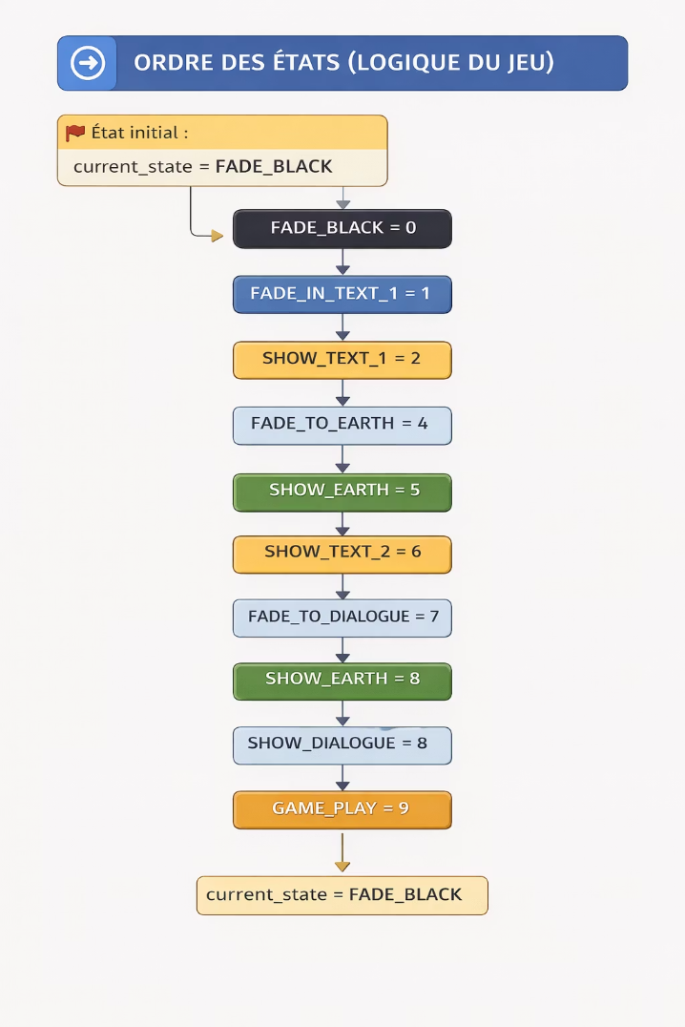
Le Système d’États : Une Orchestration Fluide
Au cœur de main.py, une machine à états garantit une transition logique et organisée entre les différentes séquences du jeu, évitant tout code spaghetti.
Ce mécanisme est fondamental pour gérer la complexité d'un jeu vidéo, en séparant clairement les responsabilités et les comportements de chaque phase.
Organisation des Phases
Clarté du Code
Transitions Douces
Chaque état correspond à un moment précis du jeu (intro, dialogue, gameplay).
Évite les conditions imbriquées et un code illisible.
Gère les passages fluides d'une phase à l'autre, comme l'enchaînement de l'introduction vers le dialogue, puis vers le jeu actif.

Slide 4
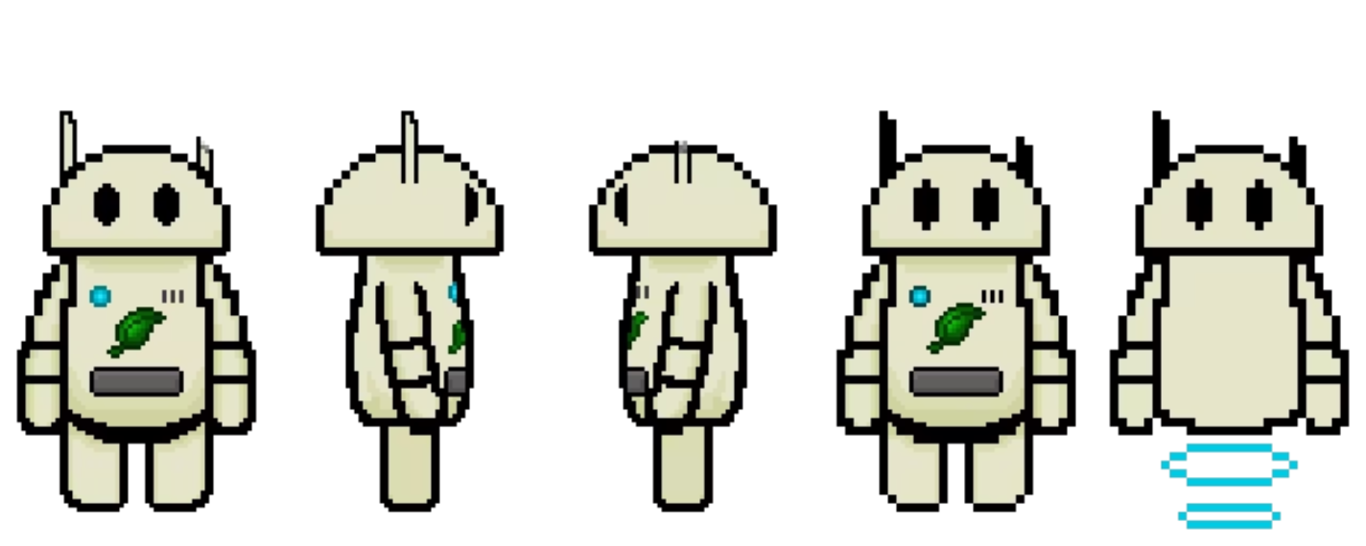
Le Joueur : La Classe Humanoid
Le robot, personnage central de notre aventure, est modélisé par la classe Humanoid dans classe_humain.py. Cette classe englobe toutes les caractéristiques et actions de notre héros mécanique.
Attributs Essentiels
Position : Coordonnées du robot sur la carte.
Vitesse : Détermine la rapidité de ses déplacements.
Points de Vie : Sa résistance aux dangers.
Hotbar et Inventaire : Gestion des objets ramassés.
Portée de Ramassage : Distance à laquelle il peut interagir avec les déchets.
Fonctionnalités Clés
Déplacement intuitif avec les touches ZQSD.
Gestion des collisions avec les limites de la carte.
Mécanique de ramassage d'objets pour nettoyer la planète.
Sélection rapide des objets de la hotbar (touches 1-5).
Affichage dynamique de la hotbar pour une expérience utilisateur optimale.

Slide 5
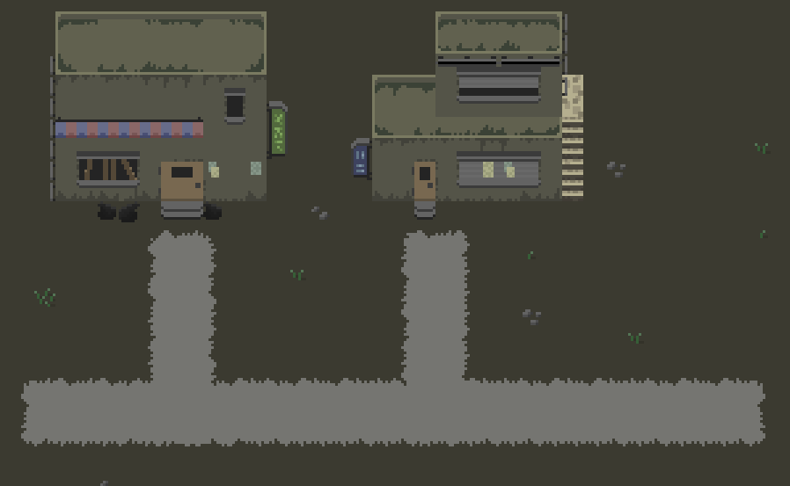
La Carte du Jeu : Un Monde en Matrice
Le monde de RE:LIFE est une grille dynamique, représentée par une matrice NumPy. Cette structure permet une gestion efficace et flexible de l'environnement du jeu.
Structure de la Carte
La carte est stockée comme une matrice (Actual_map = D.creation_map_rectangle(20,20,0)).
Chaque élément de la matrice correspond à une Tile du jeu.
Les tuiles ont une taille fixe (8x8 pixels) pour une cohérence visuelle.
La carte est générée aléatoirement, offrant une rejouabilité accrue.
Pourquoi une Matrice ?
Parcourir la carte est simple et rapide, essentiel pour les interactions du jeu.
C'est une représentation logique et naturelle pour un environnement 2D.
Permet d'intégrer facilement :
L'indice de pollution : Chaque zone peut avoir un niveau de pollution.
Obstacles : Définition des zones infranchissables.
Objets placés : Disposition des déchets et autres éléments interactifs.

Slide 6
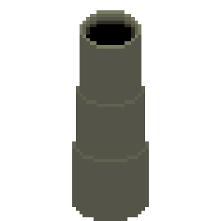

Les Tiles : Les Briques du Monde
La classe Tile est la fondation visuelle de notre univers. Chaque tuile est un bloc de construction qui, assemblé, donne vie à la planète désolée de RE:LIFE.
Image et Rotation
Affichage et Interactivité
Chaque Tile est associée à une image et peut être pivotée pour créer de la variété visuelle et s'adapter à la génération de la carte.
La méthode blit_self() gère l'affichage des tuiles, permettant la construction du décor et l'intégration d'éléments interactifs comme des zones à nettoyer ou des obstacles.
Les tiles sont la base de la composition visuelle et fonctionnelle de la carte, permettant de créer un environnement riche et cohérent.

Slide 7
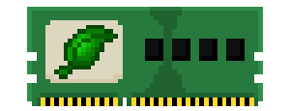
Les Objets : L'Héritage pour la Diversité
Dans RE:LIFE, la manipulation des objets est au cœur du gameplay. Pour gérer la variété d'objets, nous utilisons le concept d'héritage en POO, à travers la classe OBJET.
Typologie des Objets
Consumable : Objets à usage unique (ex: batteries pour le robot).
Tool : Outils aidant le robot dans sa tâche (ex: pince de ramassage améliorée).
Plant : Éléments interactifs liés à la restauration de l'environnement.
L'Importance de l'Héritage
class Plant(OBJET):
Réduction de la Duplication : Les propriétés communes sont gérées par la classe OBJET, évitant de réécrire le même code.
Comportements Spécifiques : Chaque sous-classe (Plant, Consumable, Tool) peut implémenter des comportements uniques adaptés à son type, tout en partageant une base commune.
Extensibilité : Facilite l'ajout de nouveaux types d'objets sans modifier l'architecture existante.

Slide 8
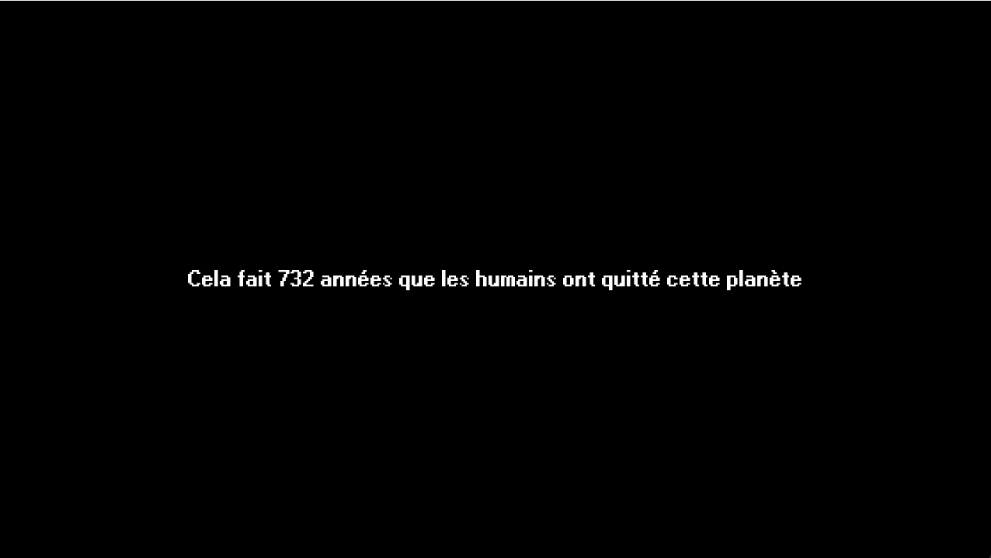
Le Système de Dialogue : Récit Immersif
La classe Dialogue donne vie au scénario de RE:LIFE, offrant une narration engageante et des interactions clés avec le joueur.
Fonctionnalités Clés
Affichage Progressif : Le texte apparaît lettre par lettre, comme une machine à écrire, pour créer un effet dramatique et immersif.
Son Synchronisé : Des effets sonores accompagnent l'apparition du texte, renforçant l'immersion.
Passage au Message Suivant : Une mécanique simple permet au joueur de progresser dans le dialogue à son rythme.
Défis Informatiques Relevés
Gestion du Temps : Contrôle précis du délai entre chaque caractère pour l'effet "machine à écrire".
Gestion des Événements : Interception des entrées du joueur pour avancer dans le dialogue.
Interface Utilisateur : Conception d'une interface claire et intégrée pour afficher le dialogue.

Slide 9




Le Menu Principal : Votre Porte d'Entrée
Le menu principal est la première interaction du joueur avec RE:LIFE. Conçu pour être intuitif et fonctionnel, il intègre une classe Button pour gérer les interactions.
Gestion du Hover et Click
Icônes Intuitives
Les boutons réagissent visuellement au survol de la souris et déclenchent des actions précises au clic.
Des icônes claires et reconnaissables guident le joueur vers les différentes options.
Sous-menus Complémentaires
Lancement du Jeu
Accès à des réglages détaillés, à la gestion de la musique et à d'autres options via des sous-menus dédiés.
Le jeu est lancé de manière propre via subprocess, garantissant une transition fluide du menu au gameplay.
Ce menu illustre une approche structurée pour la création d'interfaces utilisateur, essentielle pour toute application logicielle.

Slide 10
Difficultés Rencontrées :
Le développement de RE:LIFE a été parsemé de défis techniques et organisationnels, qui ont enrichi notre compréhension du développement de jeux et de la programmation NSI. Voici les principaux obstacles que nous avons dû surmonter :
Gestion des Collisions
1
Implémenter une détection de collision fiable et performante pour des objets de tailles variées, tout en assurant une fluidité de mouvement du robot, a exigé une attention particulière aux algorithmes spatiaux.
2
Synchronisation Animations + Dialogues
Assurer que les animations graphiques du robot et l'apparition progressive du texte des dialogues soient parfaitement synchronisées a été un défi pour maintenir l'immersion du joueur.
Organisation du Code
3
Avec un projet grandissant, maintenir une structure de code modulaire, lisible et facilement maintenable, conforme aux bonnes pratiques de programmation orientée objet, a demandé un effort constant.
4
Gestion des États
La complexité de gérer les différents états du jeu (menu, dialogue, gameplay, inventaire) et les transitions fluides entre eux a nécessité une architecture robuste pour éviter les bugs.
Problèmes de FPS
5
Optimiser les performances pour garantir un taux de rafraîchissement (FPS) stable, même sur des machines modestes, a impliqué des choix techniques délicats en matière de rendu et de gestion des ressources.
6
Gestion des Chemins d’Assets
Assurer que le jeu puisse trouver et charger correctement toutes ses ressources (images, sons) quel que soit l'environnement d'exécution a posé des problèmes de compatibilité des chemins d'accès.
Chacune de ces difficultés a été une opportunité d'apprentissage, nous poussant à explorer des solutions créatives et à approfondir nos compétences techniques.

Slide 11





Améliorations futures : Vers un RE:LIFE encore plus immersif
Pour enrichir l'expérience de jeu et approfondir les mécaniques de RE:LIFE, nous avons identifié plusieurs axes d'amélioration qui transformeront l'aventure du joueur.
Indice de Pollution Global
Système de Sauvegarde
Intégrer un système dynamique reflétant l'impact des actions du joueur sur l'environnement.
Permettre aux joueurs de sauvegarder leur progression à tout moment, améliorant l'accessibilité et la flexibilité.
Extension de la Carte
Système de Quêtes
Développer une carte plus vaste et plus variée, offrant davantage de zones à explorer et de secrets à découvrir.
Mettre en place un mécanisme de quêtes pour guider le joueur et lui offrir des objectifs clairs et gratifiants.
Sons d'Ambiance Immersifs
Un jeu évolutif
Implémenter des pistes sonores pour renforcer l'atmosphère et l'immersion dans l'univers désolé de RE:LIFE.
Intégrer un système de competence qui impact des actions du joueur et son comportement sur l'environnement.
Ces ajouts permettront d'offrir une profondeur stratégique et une immersion narrative accrues, rendant RE:LIFE encore plus captivant.

